Slide 1
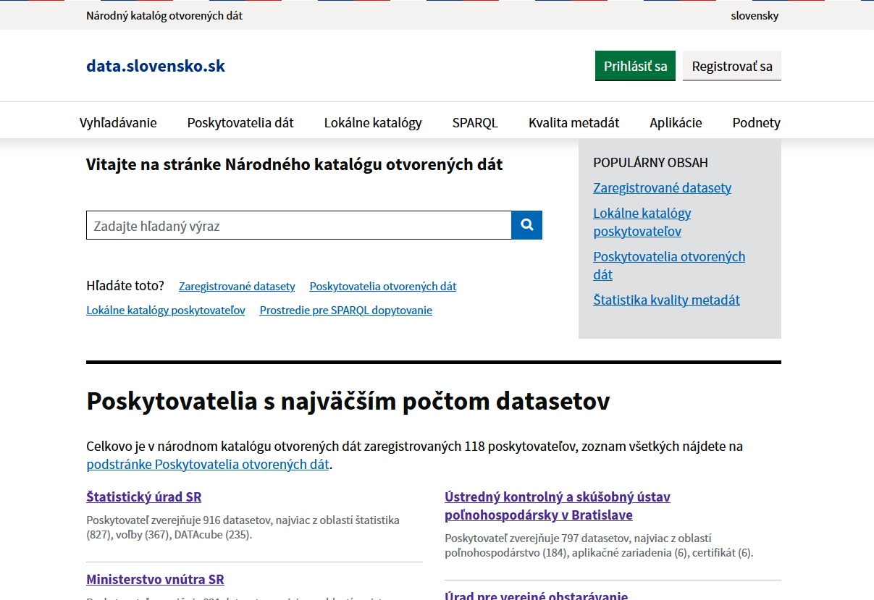

Portál data.slovensko.sk
portál slúži na zverejňovanie, vyhľadávanie a sťahovanie otvorených dát verejnej správy
Funguje od roku 2024 (predtým data.gov.sk)
Prevádzkovateľom je MIRRI – Ministerstvo investícií, regionálneho rozvoja a informatizácie SR
Notes:
Ukázať hlavne vyhľadávanie datasetov, registráciu aplikácií a podnetov, licenciu

Slide 2
Kto zverejňuje dáta na portáli
127
poskytovateľov
9 959
datasetov
Ústredné orgány štátnej správy (všetky ministerstvá, Štatistický úrad SR, Úrad pre verejné obstarávanie, ...)
Samospráva (mestá, obce, VÚC) (20 miest, 3 obce, 4 VÚC)
Podriadené organizácie
Štátne podniky
Univerzity (zatiaľ 1)
Firmy, neziskové organizácie (zatiaľ minimum)
Notes:
Trnava, BB, BA, Myjava, Komárno, Senica
ŽSR, Lesy SR

Slide 3



Využitie otvorených dát
Školské práce
Aplikácie
Webové stránky
Webové aplikácie
Analýzy
https://www.finstat.sk/
https://uvostat.sk/
https://www.alvaria.sk/studentske-projekty/

Slide 4
Rebríček vyzretosti otvorených dát (EÚ)
Dimenzie:
Portál
Dopad
Kvalita
Politika

Slide 5
Zdroje
E-learning Alvaria pre SŠ/VŠ + kvízy: https://www.alvaria.sk/kurz/spoznaj-otvorene-data-kurz-pre-stredne-skoly/
Materiály pre učiteľov Alvaria SŠ/VŠ: http://www.alvaria.sk/wp-content/uploads/2022/04/open-data-lab.zip
Rebríček vyzretosti otvorených dát: https://data.europa.eu/en/publications/open-data-maturity/2024
Vizualizácia otvorených dát Alvaria: https://www.youtube.com/@alvariaoz917/search?query=vizualiz%C3%A1cia

Slide 6

Úlohy
zdroj:craiyon.com
Vyberte si tému
Aké datasety k príslušnej téme/problému ste
našli?
Aké datasety ktoré ste hľadali ste nenašli?
Boli podľa vás datasety aktuálne, dobre využiteľné?
Vedeli ste pracovať s datasetmi, vedeli ste ich upraviť, previesť na iný formát? Alebo to boli len PDF dokumenty?
Vedeli ste k dátam nájsť licenciu?

Slide 7
Témy
Participácia v samospráve
Volebné správanie
Fungovanie parlamentu
Dotačná politika organizácie verejnej správy
Transparentnosť organizácie verejnej správy
Kvalita služieb štátu - zdravotníctvo, školstvo, životné prostredie, doprava, e-government, ubytovanie, sociálne služby
Zefektívnenie samosprávy cez nové technológie (smart data)
Migrácia
Klimatická zmena
vlastná

Slide 8

Ďakujeme za pozornosť
lukas.jankovic@mirri.gov.sk
viktoria.sunderlikova@mirri.gov.sk

